Slide 1
实战： 资源加载器的设计和实现

Slide 2
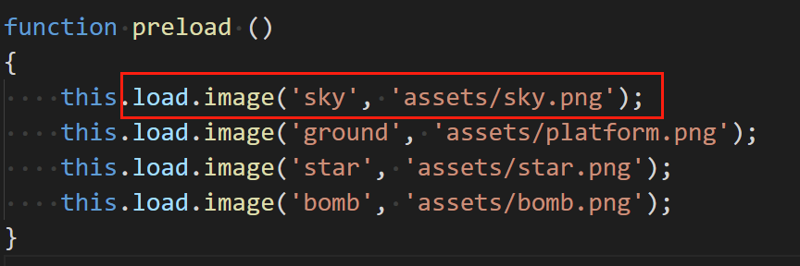
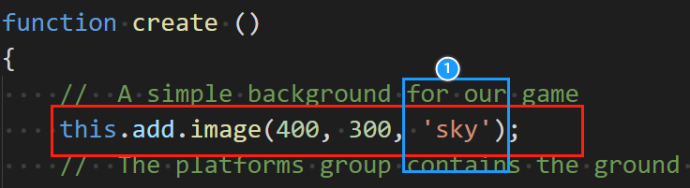
什么是资源加载器
通过程序加载资源（js,css，视频等），以便之后重复利用。

Slide 3
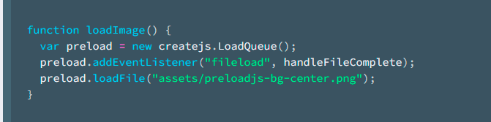
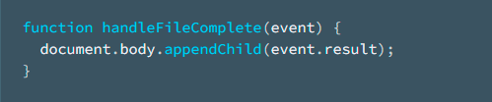
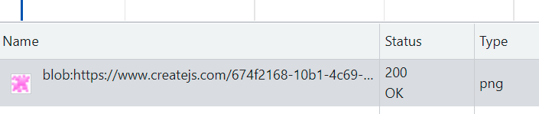
资源加载库PreloadJS

Slide 4
资源加载的基本原理
发送请求获取资源
用key标记资源
URL.createObjectURL生成url，以便之后复用

Slide 5
资源加载缺陷
没有显式的版本问题
没有缓存
资源之间没有依赖关系

Slide 6
改进资源加载器
支持版本：用属性字段标记版本
支持缓存： indexedDB
支持依赖关系：一个字段标记前置依赖， 比如react-dialog依赖[react, react-dom]。

Slide 7
资源属性设计
key: 资源的唯一标记
url: 资源的地址
ver: 资源的版本标记
pre: 资源加载的前置项,比如react-dialog的依赖项 ["react", "react-dom"]

Slide 8
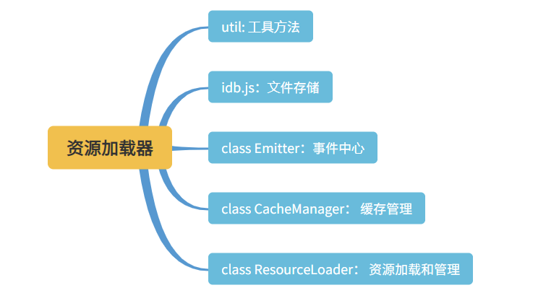
资源加载器组成

Slide 9
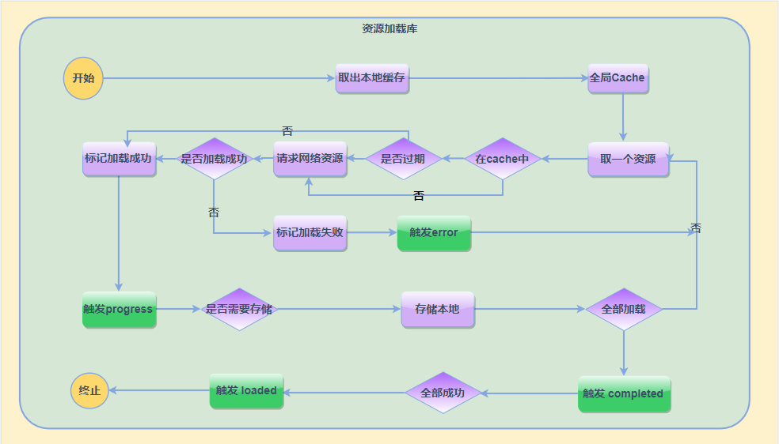
流程图

Slide 10
效果演示
1. 多个资源加载缓存效果
2. 资源重复利用

Slide 11
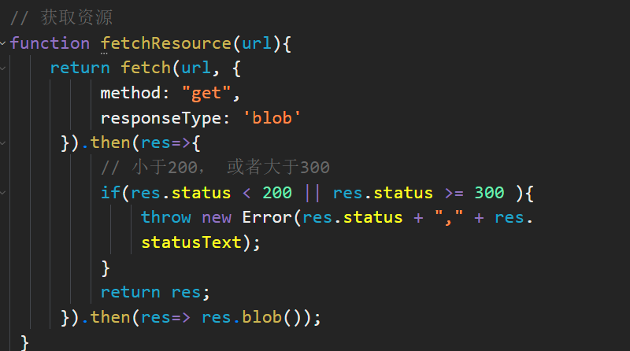
工具方法：资源下载

Slide 12
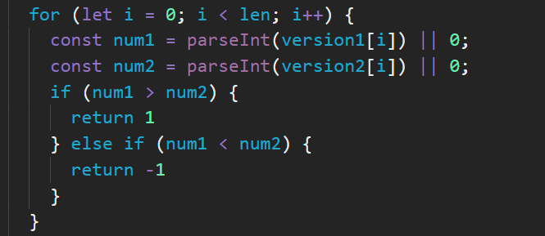
工具方法：版本比较
版本格式： x.x.x 例如1.0.1

Slide 13
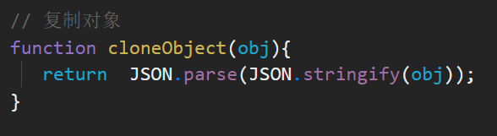
工具方法：对象克隆

Slide 14
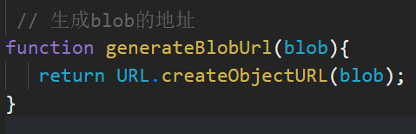
工具方法：生成资源地址

Slide 15
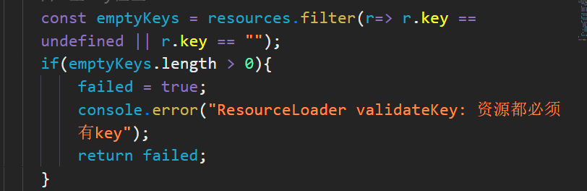
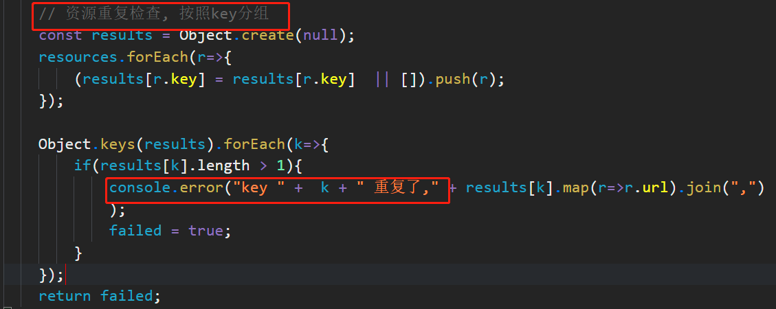
工具方法：验证key
不能为空
不能重复

Slide 16
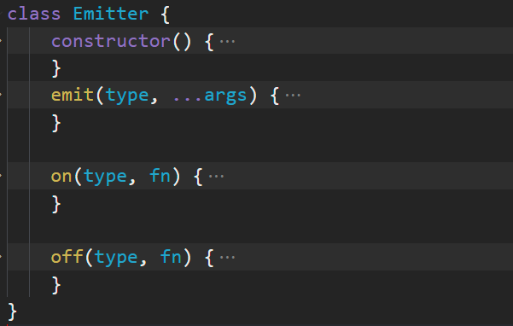
消息通知
典型的订阅发布

Slide 17
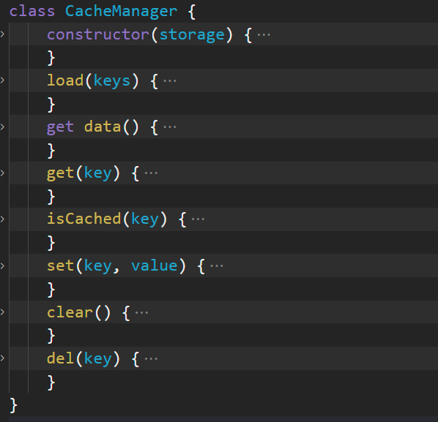
缓存管理
统一管理本地缓存

Slide 18
资加载核心 Loader的实现
也就是之前整个流程的对应实现

